Slide 1
HTML
Parte 2
Franco Callipo

Slide 2
Tipos de etiquetas
<body> … </body>

Slide 3
Tablas

Slide 4
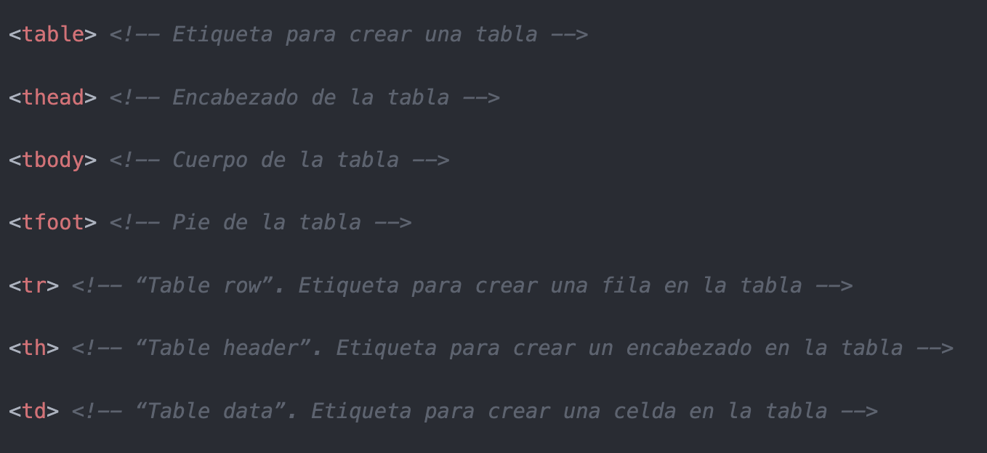
Tablas

Slide 5
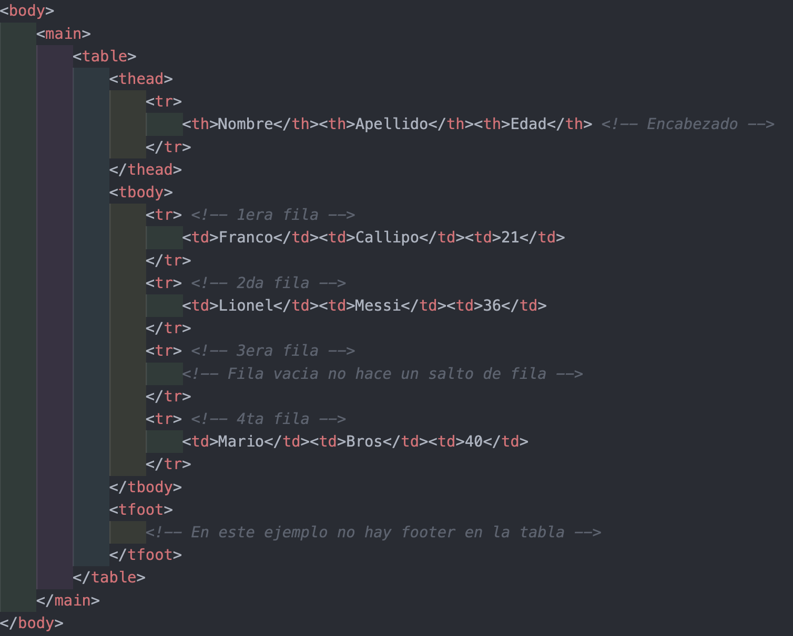
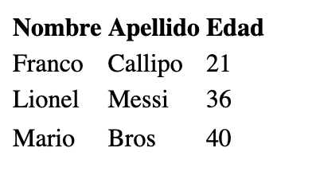
Tablas

Slide 6
Formularios

Slide 7
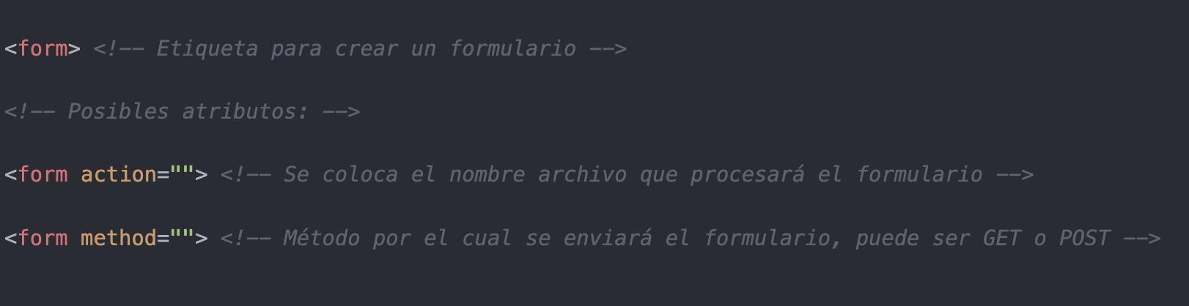
Formularios
<form>

Slide 8
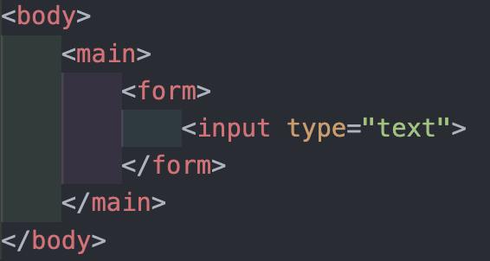


Formularios
<input>

Slide 9
Formularios
Type = “tipo_input”
text (texto)
email (email)
password (contraseña)
number (numero)
radio (botón circular)
checkbox (botón cuadrado)
color (colores)
file (subir archivos)
time (hora)
date (calendario)
datetime (calendario + hora)
submit (enviar información del formulario a la ruta que le hayamos indicado en action)

Slide 10
Formularios
Atributos
placeholder
required
disabled
maxlength
minlength

Slide 11
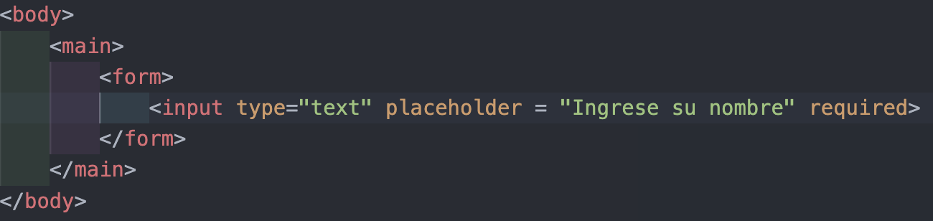
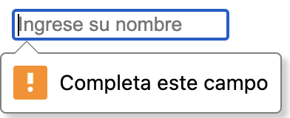
Formularios
Atributos

Slide 12
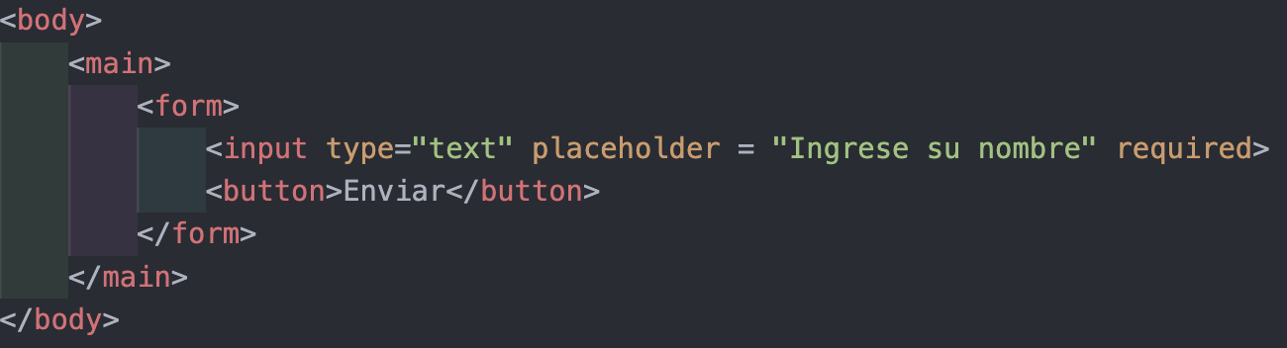

Formularios
<button>

Slide 13
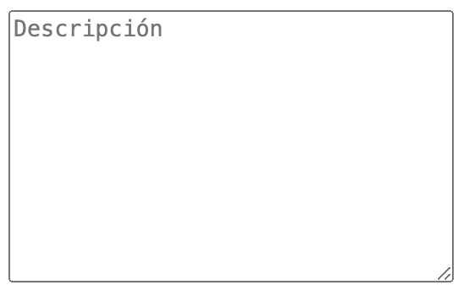
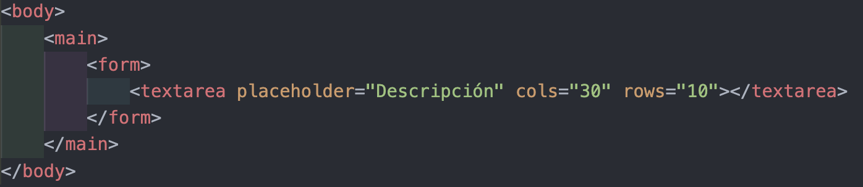
Formularios
<textarea>

Slide 14
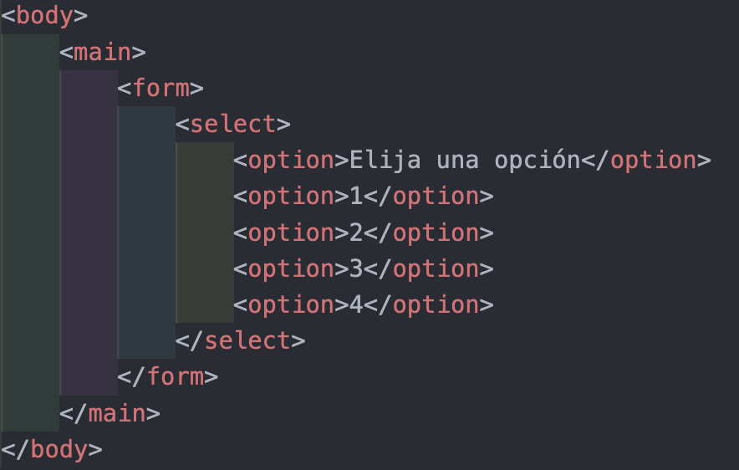

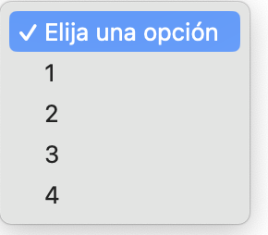
Formularios
<select> y <option>

Slide 15
Formularios
Atributos
Atributos para <select>
multiple
Atributos para <option>
selected
Además de los mencionados anteriormente

Slide 16
¿Dudas?

Slide 17
Documentación

Slide 18
Documentación
https://developer.mozilla.org/es/docs/Web/HTML
https://www.w3schools.com/html/default.asp
https://oregoom.com/html/

